Slide 1


基于特征增强的遥感图像目标检测算法研究
导师 | ： | 程培涛 副教授
报告人 | ： | 雷璇娇
报告日期 | ： | 2023年12月26日
Notes:
题目

Slide 2
目录
01
研究背景
02
研究现状
CONTENTS
03
研究内容
04
进度安排

Slide 3
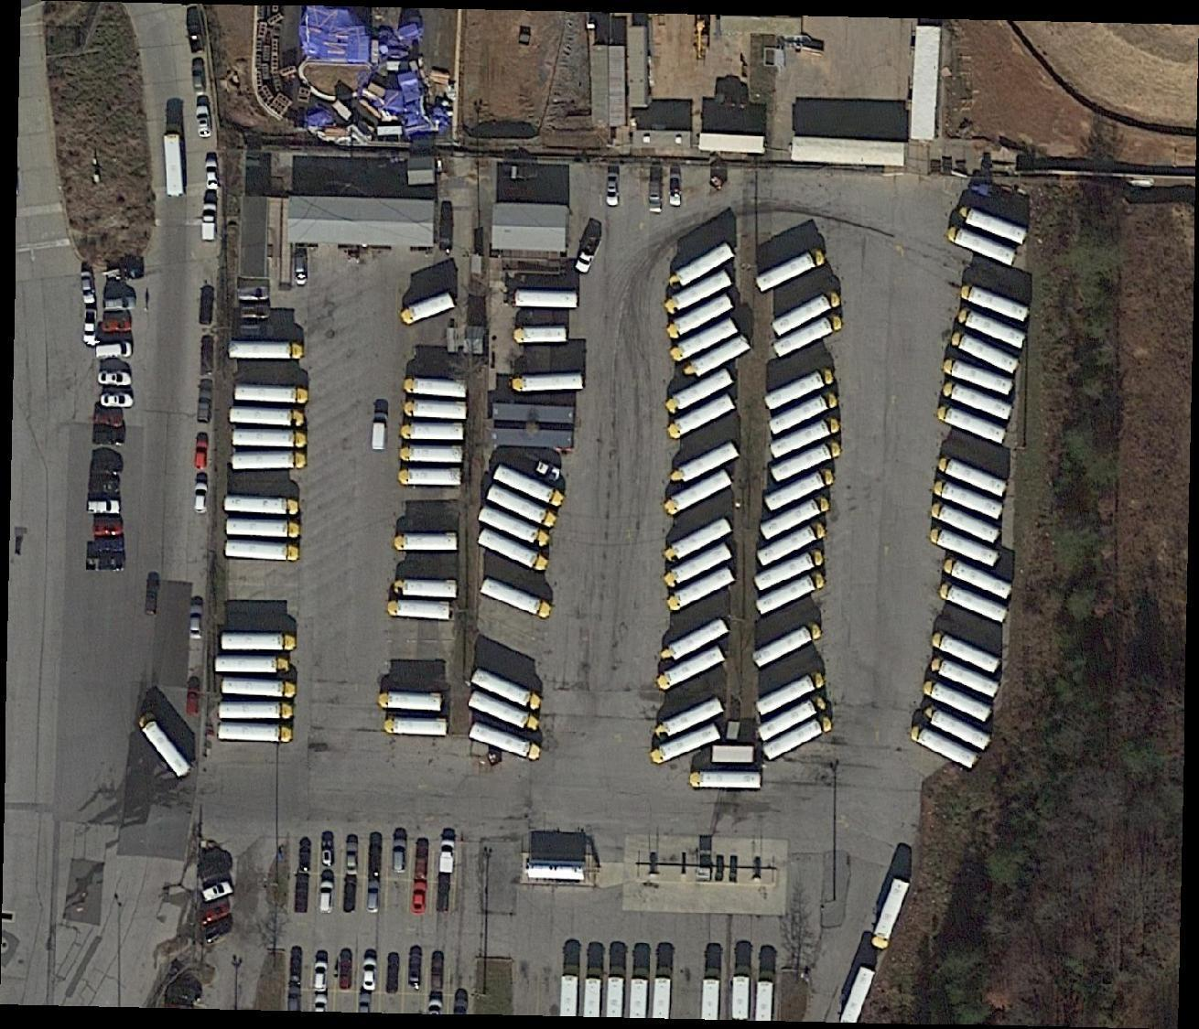
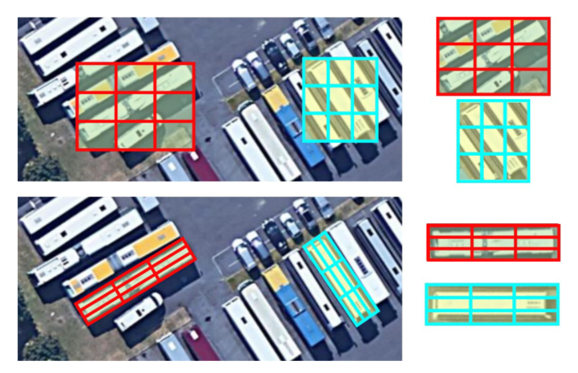
01 研究背景
遥感图像目标检测
遥感图像目标检测是计算机视觉的一个领域，专注于识别和定位航空图像中感兴趣的目标，在情报侦察、目标监视、灾害救援、工业应用及日常生活等领域都发挥着重要作用。
旋转目标检测
旋转目标检测是通过引入定向边界框将一般的水平检测扩展到可以更精确匹配目标的检测。
1

Slide 4
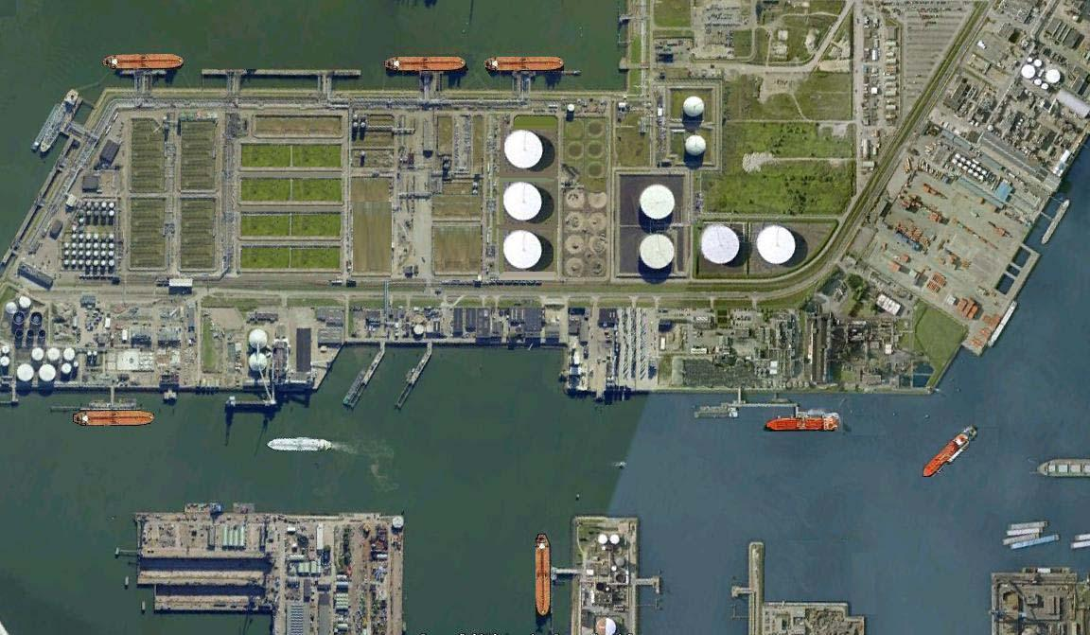
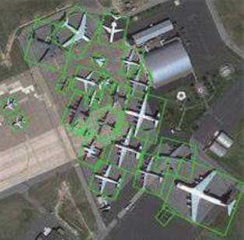
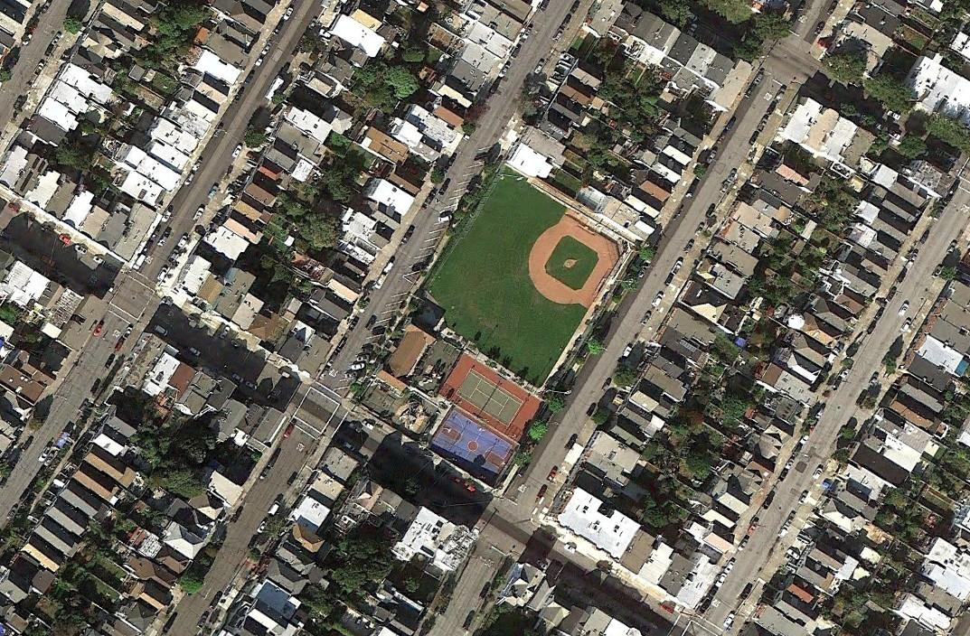
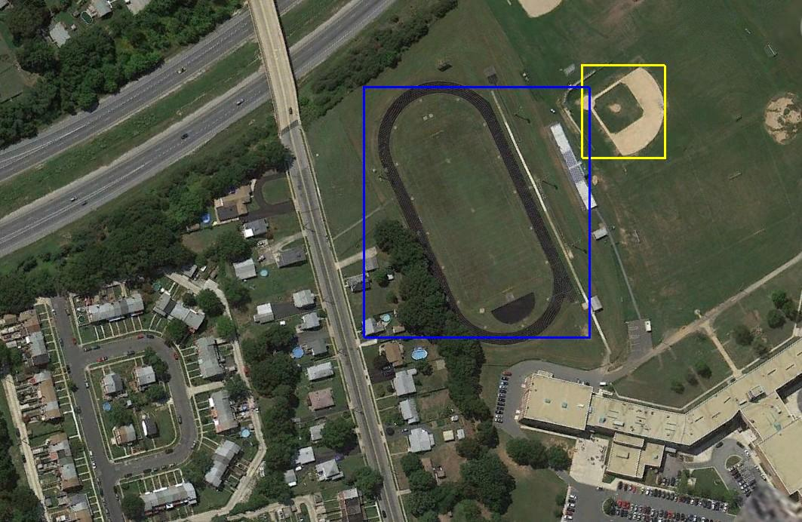
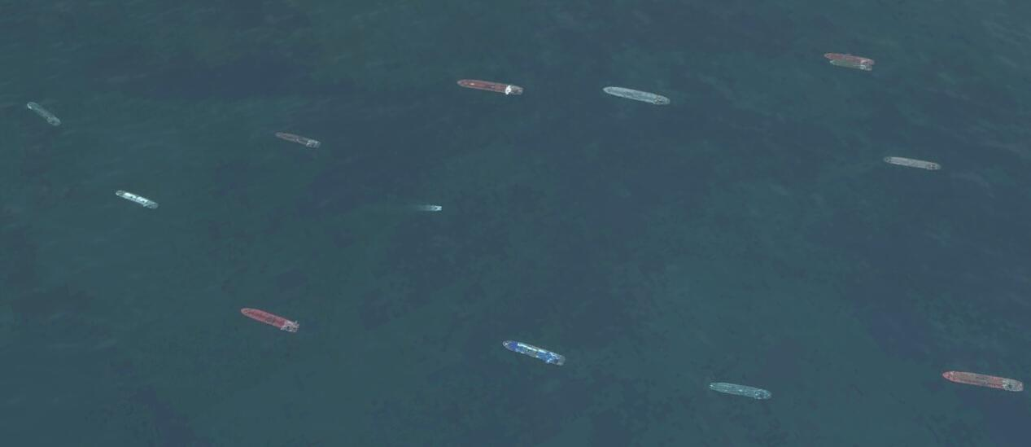
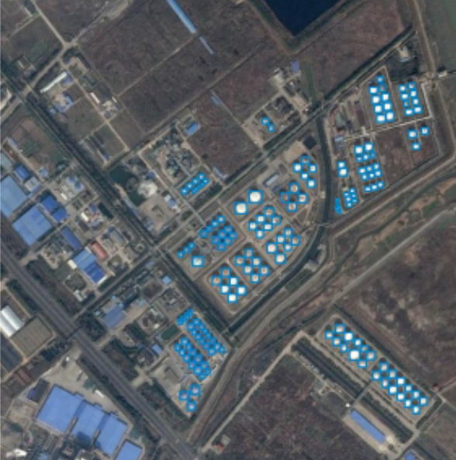
01 研究背景
遥感图像目标检测的挑战
(b) 目标方向任意
(a) 图像尺寸大
(c) 目标尺度变化大
(d) 小目标多
(e) 目标分布密集
(f) 背景复杂
2

Slide 5
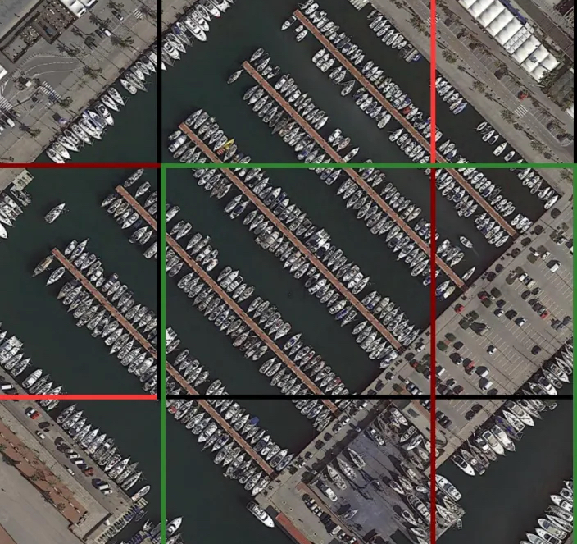
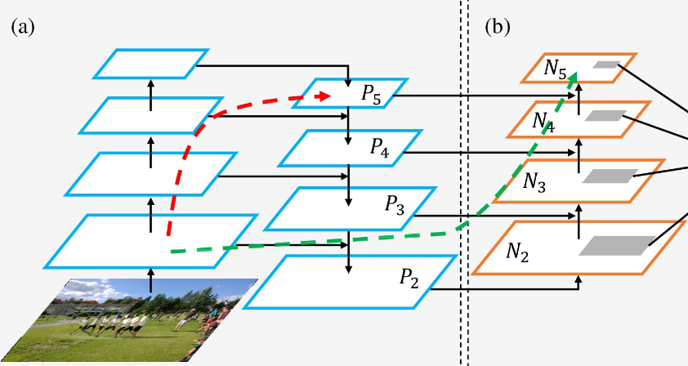
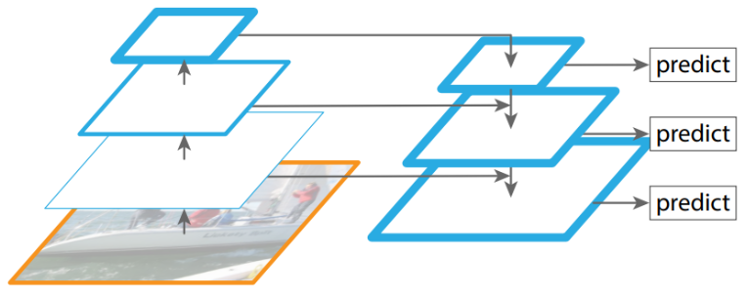


02 研究现状
针对图像尺寸过大
常用的方法是采用分块切割的方式，将大图切割成小图，再分别对每张小图进行后续的检测识别， 最后把所有的检测结果进行拼接, 完成全图的最终检测。
针对目标尺度变化大
目前的研究主要通过引入多尺度信息来解决目标尺度变化大的问题。
(a) 特征金字塔网络
(b) 路径聚合网络
3

Slide 6
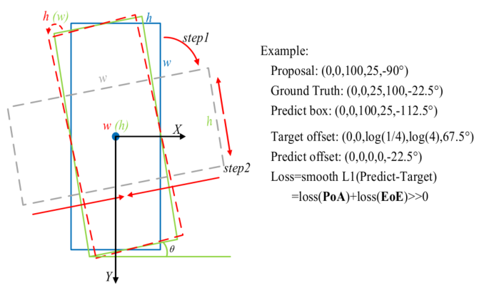
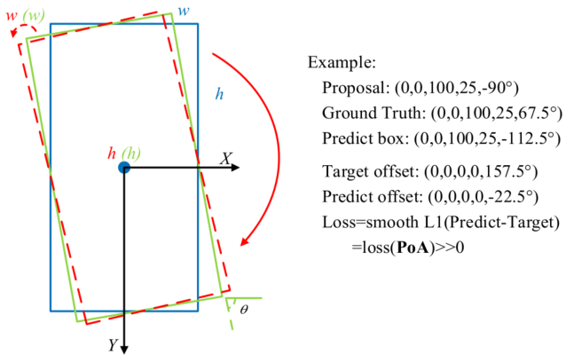
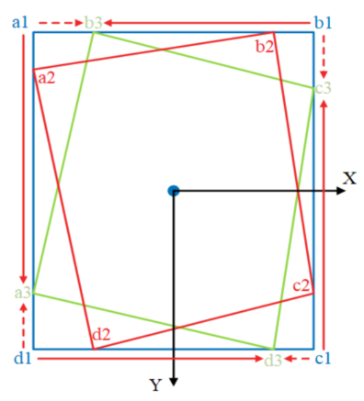
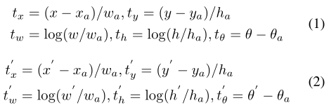
02 研究现状
针对目标方向任意
基于回归的角度预测
(a) 五参数定义法（90⁰角度范围）
(b) 五参数定义法（180⁰角度范围）
(c) 八参数定义法
基于参数回归的角度预测方法存在边界不连续的问题，即在边界处的损失值会突增。边界不连续问题主要是由角的周期性和边的互换性引起的。
4

Slide 7
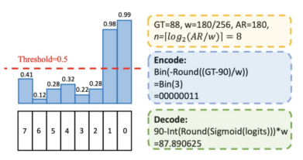
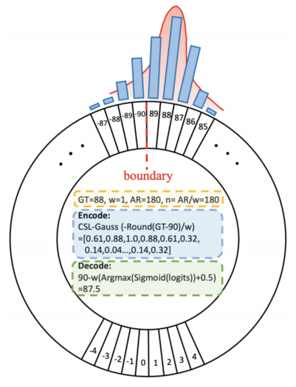
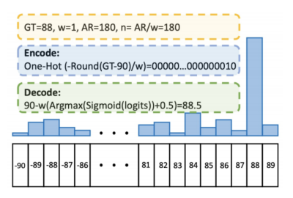
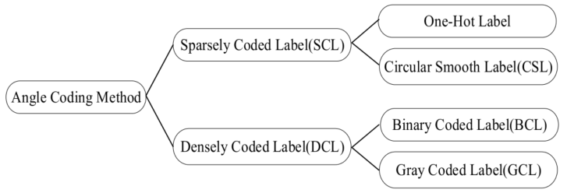
02 研究现状
针对目标方向任意
基于分类的角度预测
基于分类的角度预测方法就是对每个角度进行编码，将每个角度视为一个类别。
角度编码方法：
(a) Binary Coded Label
(b) One-Hot Label
(c) Circular Smooth Label
5

Slide 8
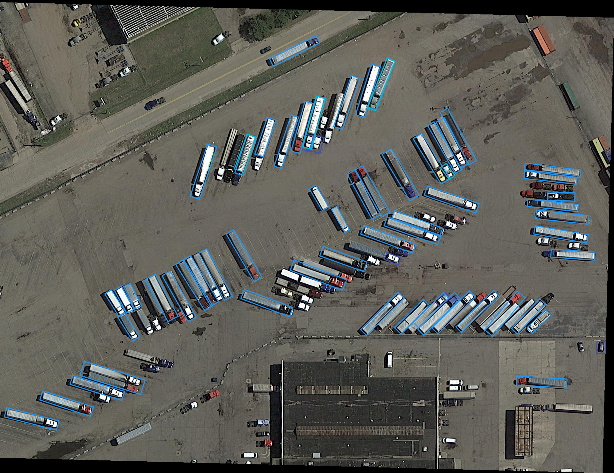
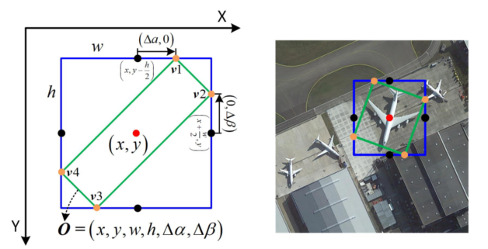
02 研究现状
针对小目标多
当前主流算法主要通过增大小目标特征图尺度和设计有效的特征融合提取模块并且结合注意力机制的方式来提高检测能力。
针对目标分布密集
精确定位
(a) 定向边界框检测
(b) Oriented R-CNN中点偏移表示方法
6

Slide 9
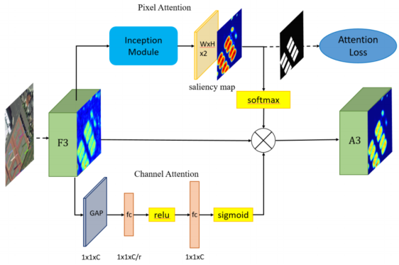
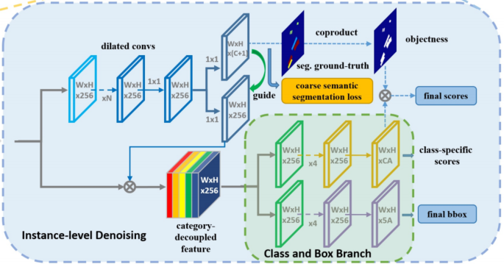


02 研究现状
针对目标分布密集
特征增强
(a) SCRDet
(b) SCRDet++
7

Slide 10
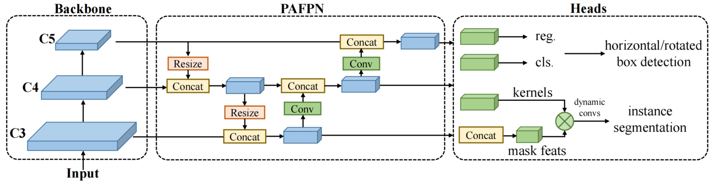
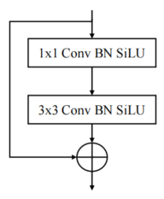
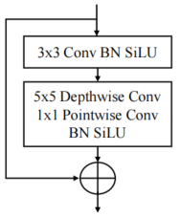
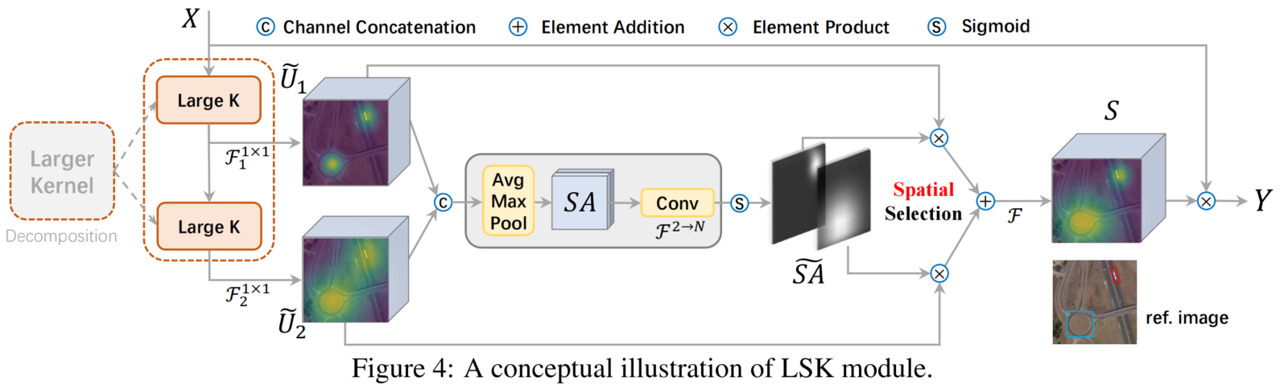
02 研究现状
针对背景复杂
basic bottleneck block
bottleneck block with large-kernel depth-wise convolution
(a) RTMDet
(b) LSK module
8

Slide 11
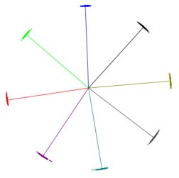

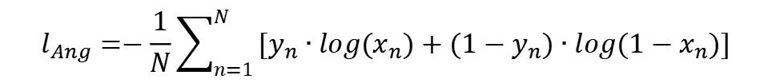
03 研究内容
拟提出基于余弦相似度计算的角度分类方法
解耦检测头
余弦相似度（Cosine Similarity）
Conv
k=3, s=1, p=1
Conv
k=3, s=1, p=1
Conv2d
k=1, s=1, p=0
Regression
$$cos(θ)=\frac{x∙w}{\left\|x\right\|×\left\|w\right\|}$$
Conv
k=3, s=1, p=1
Conv
k=3, s=1, p=1
Conv2d
k=1, s=1, p=0
Classification
Conv
k=3, s=1, p=1
Conv
k=3, s=1, p=1
Conv2d
k=1, s=1, p=0
Angle
Conv
k=3, s=1, p=1
Conv2d
k, s, p
BatchNorm2d
SiLU
二值交叉熵损失（Binary CrossEntropy Loss）
$$l_{Ang}=−\frac{1}{N}\sum_{n=1}^{N}{[y_{n}∙log(x_{n})+(1−y_{n})∙log(1−x_{n})]}$$
9

Slide 12
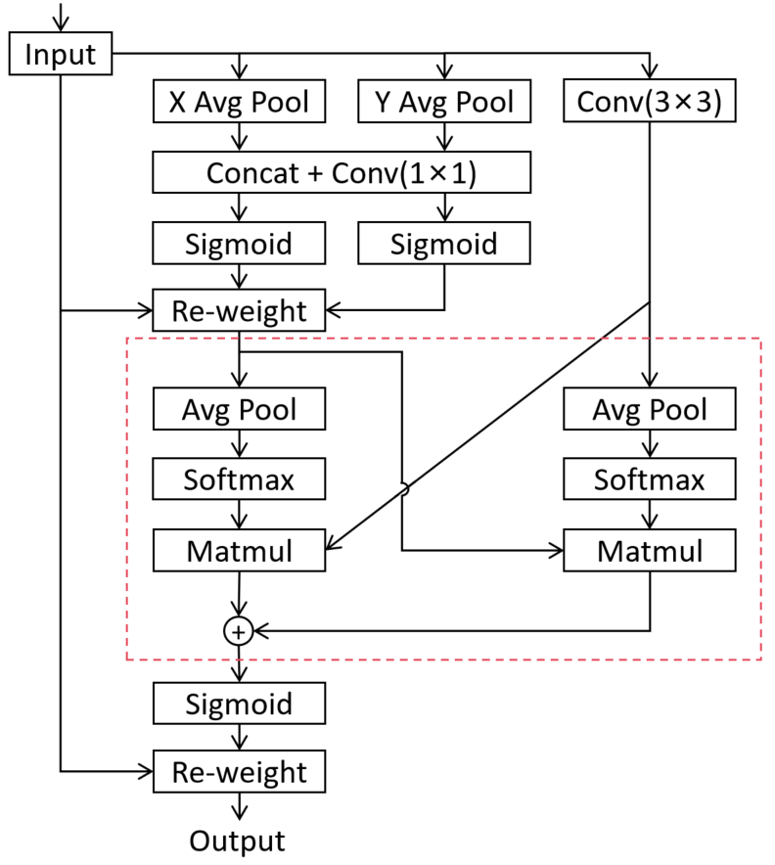
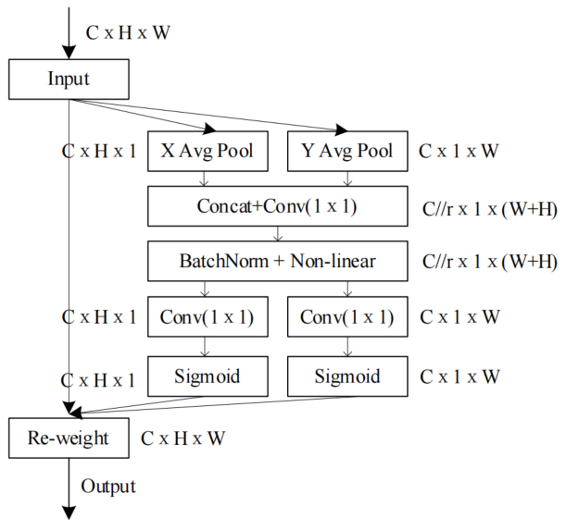
03 研究内容
拟提出基于多尺度空间信息的注意力模块
(a) Coordinate Attention
(b) 基于多尺度空间信息的注意力模块
10

Slide 13
04 进度安排
2023.11-2024.01 收集相关资料，对现有的针对遥感图像数据集特性所提出的检测方法进行研究；
2024.01-2024.05 完成基于余弦相似度的角度分类方法；
2024.06-2024.10 完成基于多尺度空间信息的注意力模块；
2024.11-2025.01 对所提出的算法进一步优化和完善；
2025.02-2025.05 撰写毕业论文；
2025.06-2025.07 准备毕业论文答辩。
11

Slide 14
参考文献
[1] Chen H B, Jiang S, He G H, et al. TEANS: a target enhancement and attenuated nonmaximum suppression object detector for remote sensing images[J]. IEEE Geoscience and Remote Sensing Letters, 2021, 18(4): 632-636.
[2] Hou L, Lu K, Xue J, et al. Cascade detector with feature fusion for arbitrary-oriented objects in remote sensing images[C]//2020 IEEE International Conference on Multimedia and Expo (ICME). 2020: 1-6.
[3] Yang X, Yang J, Yan J, et al. Scrdet: Towards more robust detection for small, cluttered and rotated objects[C]//Proceedings of the IEEE/CVF international conference on computer vision. 2019: 8232-8241.
[4] Yang X, Yan J C, He T. Arbitrary-oriented object detection with circular smooth label[J]. arXiv preprint, arXiv: 2003. 05597, 2020.
[5] Lyu C, Zhang W, Huang H, et al. Rtmdet: An empirical study of designing real-time object detectors[J]. arXiv preprint, arXiv: 2212. 07784, 2022.
[6] Li Y, Hou Q, Zheng Z, et al. Large Selective Kernel Network for Remote Sensing Object Detection[J]. arXiv preprint, arXiv: 2303. 09030, 2023.
[7] Yang X, Hou L, Zhou Y, et al. Dense label encoding for boundary discontinuity free rotation detection[C]//Proceedings of the IEEE/CVF conference on computer vision and pattern recognition. 2021: 15819-15829.
[8] Xie X, Cheng G, Wang J, et al. Oriented R-CNN for object detection[C]//Proceedings of the IEEE/CVF international conference on computer vision. 2021: 3520-3529.
[9] Hou Q, Zhou D, Feng J. Coordinate attention for efficient mobile network design[C]//Proceedings of the IEEE/CVF conference on computer vision and pattern recognition. 2021: 13713-13722.
[10] Yang X, Yan J, Liao W, et al. Scrdet++: Detecting small, cluttered and rotated objects via instance-level feature denoising and rotation loss smoothing[J]. IEEE Transactions on Pattern Analysis and Machine Intelligence, 2022, 45(2): 2384-2399.
[11] Wang H, Wang Y, Zhou Z, et al. Cosface: Large margin cosine loss for deep face recognition[C]//Proceedings of the IEEE conference on computer vision and pattern recognition. 2018: 5265-5274.

Slide 15
敬请各位老师批评指正！

